Slide 1
数据库管理2 并发控制
授课教师：秦建斌
邮箱：qinjianbin@szu.edu.cn
深圳大学 计算机与软件学院

Slide 2
目录
事务
并发控制
封锁
并发调度的可串行性
两段锁协议
封锁粒度

Slide 3
1.事务
事务(Transaction)是用户定义的一个数据库操作序列，这些操作要么全做，要么全不做，是一个不可分割的工作单位。
事务是数据库的逻辑工作单位
事务和程序是两个概念
在关系数据库中，一个事务可以是一条SQL语句，一组SQL语句或整个程序
一个程序通常包含多个事务
事务是恢复和并发控制的基本单位

Slide 4
定义事务
显式定义方式
BEGIN TRANSACTION BEGIN TRANSACTION
SQL 语句1 SQL 语句1
SQL 语句2 SQL 语句2
。。。。。 。。。。。
COMMIT ROLLBACK
隐式方式
当用户没有显式地定义事务时，
数据库管理系统按缺省规定自动划分事务
事务正常结束
提交事务的所有操作（读+更新）
事务中所有对数据库的更新写回到磁盘上的物理数据库中
事务异常终止
事务运行的过程中发生了故障，不能继续执行
系统将事务中对数据库的所有已完成的操作全部撤销
事务滚回到开始时的状态

Slide 5
事务的特性（ACID特性）
事务的ACID特性：
原子性（Atomicity）
事务中包括的诸操作要么都做，要么都不做
一致性（Consistency）
数据库中只包含成功事务提交的结果
隔离性（Isolation）
一个事务的执行不能被其他事务干扰
持续性（Durability ）
一个事务一旦提交，它对数据库中数据的改变就应该是永久性的。

Slide 6
2.并发控制（对应第11章）
多用户数据库系统
允许多个用户同时使用的数据库系统
飞机定票数据库系统
银行数据库系统
特点：在同一时刻并发运行的事务数可达数百上千个

Slide 7
并发控制（续）
多事务执行方式
（1）事务串行执行
每个时刻只有一个事务运行，其他事务必须等到这个事务结束以后方能运行
不能充分利用系统资源，发挥数据库共享资源的特点
T₁
T₂
T₃
事务的串行执行方式

Slide 8
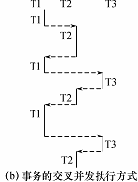
并发控制（续）
（2）交叉并发方式（Interleaved Concurrency）
在单处理机系统中，事务的并行执行是这些并行事务的并行操作轮流交叉运行
单处理机系统中的并行事务并没有真正地并行运行，但能够减少处理机的空闲时间，提高系统的效率

Slide 9
并发控制（续）
（3）同时并发方式（simultaneous concurrency）
多处理机系统中，每个处理机可以运行一个事务，多个处理机可以同时运行多个事务，实现多个事务真正的并行运行
最理想的并发方式，但受制于硬件环境
更复杂的并发方式机制
本章讨论的数据库系统并发控制技术是以单处理机系统为基础的

Slide 10
并发控制（续）
事务并发执行带来的问题
会产生多个事务同时存取同一数据的情况
可能会存取和存储不正确的数据，破坏事务隔离性和数据库的一致性
数据库管理系统必须提供并发控制机制
并发控制机制是衡量一个数据库管理系统性能的重要标志之一

Slide 11
并发控制概述（续）
并发操作带来的数据不一致性
（1）丢失修改（Lost Update）
（2）不可重复读（Non-repeatable Read）
（3）读“脏”数据（Dirty Read）
记号
R(x):读数据x
W(x):写数据x

Slide 12
T1的修改被T2覆盖了！
并发控制概述（续）
并发操作带来数据的不一致性实例
[例11.1]飞机订票系统中的一个活动序列
① 甲售票点(事务T₁)读出某航班的机票余额A，设A=16；
② 乙售票点(事务T₂)读出同一航班的机票余额A，也为16；
③ 甲售票点卖出一张机票，修改余额A←A-1，所以A为15，把A写回数据库；
④ 乙售票点也卖出一张机票，修改余额A←A-1，所以A为15，把A写回数据库
结果明明卖出两张机票，数据库中机票余额只减少1

Slide 13
并发控制概述（续）
这种情况称为数据库的不一致性，是由并发操作引起的。
在并发操作情况下，对T₁、T₂两个事务的操作序列的调度是随机的。
若按上面的调度序列执行，T₁事务的修改就被丢失。
原因：第4步中T₂事务修改A并写回后覆盖了T₁事务的修改

Slide 14
（1）丢失修改
两个事务T₁和T₂读入同一数据并修改，T₂的提交结果破坏了T₁提交的结果，导致T₁的修改被丢失。
上面飞机订票例子就属此类
T₁ | T₂
① R(A)=16
② | R(A)=16
③ A←A-1
W(A)=15
④ | A←A-1
 | W(A)=15

Slide 15
（2） 不可重复读
不可重复读是指事务T₁读取数据后，事务T₂
执行更新操作，使T₁无法再现前一次读取结果。
不可重复读包括三种情况：
（1）事务T₁读取某一数据后，事务T₂对其做了修改，或事务T₂删除了其中部分记录，或事务T₂插入了一些记录，当事务T₁再次读该数据时，得到与前一次不同的值

Slide 16
不可重复读（续）
例如：
T₁ | T₂
① R(A)=50
R(B)=100
求和=150
② | R(B)=100
 | B←B*2
 | W(B)=200
③ R(A)=50
R(B)=200
求和=250
(验算不对)
T₁读取B=100进行运算
T₂读取同一数据B，对其进行修改后将B=200写回数据库。
T₁为了对读取值校对重读B，B已为200，与第一次读取值不一致
不可重复读

Slide 17
（3） 读“脏”数据
读“脏”数据是指：
事务T₁修改某一数据，并将其写回磁盘
事务T₂读取同一数据后，T₁由于某种原因被撤销
这时T₁已修改过的数据恢复原值，T₂读到的数据就与数据库中的数据不一致
T₂读到的数据就为“脏”数据，即不正确的数据

Slide 18
读“脏”数据（续）
例如
T₁将C值修改为200，T₂读到C为200
T₁由于某种原因撤销，其修改作废，C恢复原值100
这时T₂读到的C为200，与数据库内容不一致，就是“脏”数据
T₁ | T₂
① R(C)=100
C←C*2
W(C)=200
② | R(C)=200
③ ROLLBACK
C恢复为100
读“脏”数据

Slide 19
并发控制概述（续）
并发控制就是要用正确的方式调度并发操作，使一个用户事务的执行不受其他事务的干扰，从而避免造成数据的不一致性
并发控制的主要技术
封锁(Locking)

Slide 20
3.什么是封锁
封锁就是事务T在对某个数据对象（例如表、记录等）操作之前，先向系统发出请求，对其加锁
加锁后事务T就对该数据对象有了一定的控制，在事务T释放它的锁之前，其它的事务不能更新此数据对象。
基本封锁类型
排它锁（Exclusive Locks，简记为X锁）
共享锁（Share Locks，简记为S锁）

Slide 21
排它锁
排它锁又称为写锁（Write Locks）
若事务T对数据对象A加上X锁，则只允许T读取和修改A，其它任何事务都不能再对A加任何类型的锁，直到T释放A上的锁
保证其他事务在T释放A上的锁之前不能再读取和修改A

Slide 22
共享锁
共享锁又称为读锁（Read Locks）
若事务T对数据对象A加上S锁，则事务T可以读A但不能修改A，其它事务只能再对A加S锁，而不能加X锁，直到T释放A上的S锁
保证其他事务可以读A，但在T释放A上的S锁之前不能对A做任何修改

Slide 23
使用封锁机制解决丢失修改问题
例：
T₁ | T₂
① Xlock A
② R(A)=16
 | Xlock A
③ A←A-1 | 等待
W(A)=15 | 等待
Commit | 等待
Unlock A | 等待
④ | 获得Xlock A
 | R(A)=15
 | A←A-1
⑤ | W(A)=14
 | Commit
 | Unlock A
没有丢失修改
事务T₁在读A进行修改之前先对A加X锁
当T₂再请求对A加X锁时被拒绝
T₂只能等待T₁释放A上的锁后获得对A的X锁
这时T₂读到的A已经是T₁更新过的值15
T₂按此新的A值进行运算，并将结果值A=14写回到磁盘。避免了丢失T₁的更新。

Slide 24
使用封锁机制解决不可重复读问题
可重复读
T₁ | T₂
① Slock A
Slock B
R(A)=50
R(B)=100
求和=150
② | Xlock B
 | 等待
③ R(A)=50 | 等待
R(B)=100 | 等待
求和=150 | 等待
Commit | 等待
Unlock A | 等待
Unlock B | 等待
④ | 获得XlockB
 | R(B)=100
 | B←B*2
⑤ | W(B)=200
 | Commit
 | Unlock B
事务T₁在读A，B之前，先对A，B加S锁
其他事务只能再对A，B加S锁，而不能加X锁，即其他事务只能读A，B，而不能修改
当T₂为修改B而申请对B的X锁时被拒绝只能等待T₁释放B上的锁
T₁为验算再读A，B，这时读出的B仍是100，求和结果仍为150，即可重复读
T₁结束才释放A，B上的S锁。T₂才获得对B的X锁

Slide 25
使用封锁机制解决读“脏”数据问题
例
不读“脏”数据
T₁ | T₂
① Xlock C
R(C)=100
C←C*2
W(C)=200
② | Slock C
 | 等待
③ROLLBACK | 等待
(C恢复为100) | 等待
Unlock C | 等待
④ | 获得Slock C
 | R(C)=100
⑤ | Commit C
 | Unlock C
事务T₁在对C进行修改之前，先对C加X锁，修改其值后写回磁盘
T₂请求在C上加S锁，因T₁已在C上加了X锁，T₂只能等待
T₁因某种原因被撤销，C恢复为原值100
T₁释放C上的X锁后T₂获得C上的S锁，读C=100。避免了T₂读“脏”数据

Slide 26
活锁和死锁
事务T₁封锁了数据R
事务T₂又请求封锁R，于是T₂等待。
T₃也请求封锁R，当T₁释放了R上的封锁之后系统首先批准了T₃的请求，T₂仍然等待。
T₄又请求封锁R，当T₃释放了R上的封锁之后系统又批准了T₄的请求……
T₂有可能永远等待，这就是活锁的情形

Slide 27
活锁（续）
T₁ | T₂ | T₃ | T₄
Lock R | • • • | • • • | • • •
• | Lock R
• | 等待 | Lock R
• | 等待 | • | Lock R
Unlock R | 等待 | • | 等待
 | 等待 | Lock R | 等待
• | 等待 | • | 等待
• | 等待 | Unlock | 等待
• | 等待 | • | Lock R
 | 等待 | • | • •
(a)活 锁

Slide 28
活锁（续）
避免活锁：采用先来先服务的策略
当多个事务请求封锁同一数据对象时
按请求封锁的先后次序对这些事务排队
该数据对象上的锁一旦释放，首先批准申请队列中第一个事务获得锁

Slide 29
死锁
事务T₁封锁了数据R₁
T₂封锁了数据R₂
T₁又请求封锁R₂，因T₂已封锁了R₂，于是T₁等待T₂释放R₂上的锁
接着T₂又申请封锁R₁，因T₁已封锁了R₁，T₂也只能等待T₁释放R₁上的锁
这样T₁在等待T₂，而T₂又在等待T₁，T₁和T₂两个事务永远不能结束，形成死锁

Slide 30
死锁（续）
T₁ | T₂
Lock R₁ | • • •
• | Lock R₂
• • | • •
Lock R₂ | •
等待
等待
等待 | Lock R₁
等待 | 等待
等待 | 等待
 | • • •
(b) 死锁

Slide 31
解决死锁的方法
两类方法
死锁的预防
要求每个事务必须一次将所有要使用的数据全部加锁，否则就不能继续执行
顺序封锁法是预先对数据对象规定一个封锁顺序，所有事务都按这个顺序实行封锁。
2. 死锁的诊断与解除
（1）超时法
（2）等待图法

Slide 32
（1） 超时法
如果一个事务的等待时间超过了规定的时限，就认为发生了死锁
优点：实现简单
缺点
有可能误判死锁
时限若设置得太长，死锁发生后不能及时发现

Slide 33
（2）等待图法
用事务等待图动态反映所有事务的等待情况
事务等待图是一个有向图G=(T，U)
T为结点的集合，每个结点表示正运行的事务
U为边的集合，每条边表示事务等待的情况
若T₁等待T₂，则T₁，T₂之间划一条有向边，从T₁指向T₂

Slide 34
等待图法（续）
事务等待图
图(a)中，事务T₁等待T₂，T₂等待T₁，产生了死锁
图(b)中，事务T₁等待T₂，T₂等待T₃，T₃等待T₄，T₄又等待T₁，产生了死锁
图(b)中，事务T₃可能还等待T₂，在大回路中又有小的回路
如果发现图中存在回路，则表示系统中出现了死锁。

Slide 35
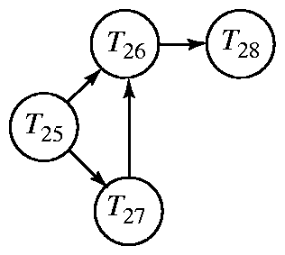
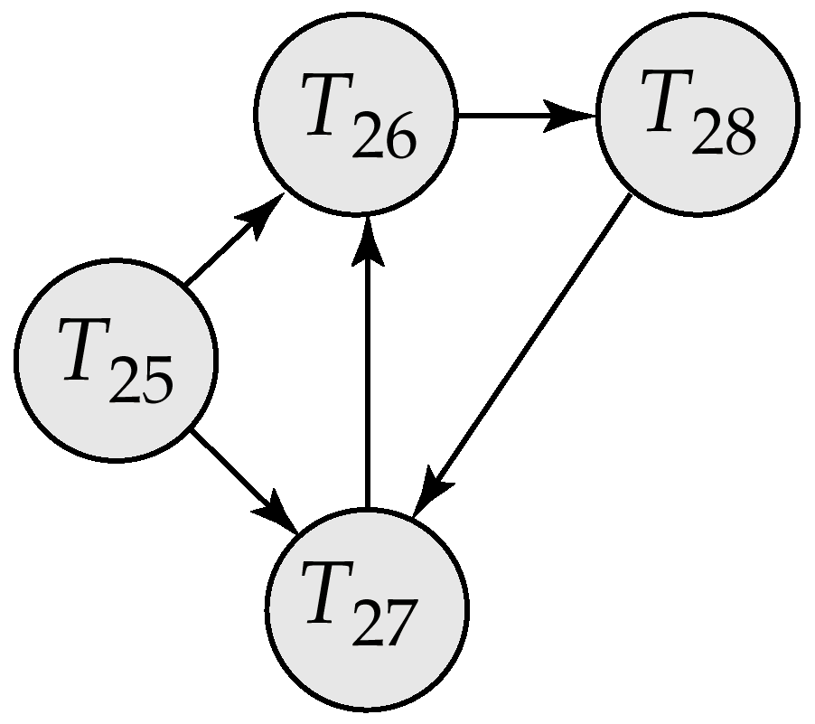
那个发生了死锁？？
Wait-for graph without a cycle
Wait-for graph with a cycle

Slide 36
死锁的诊断与解除（续）
解除死锁
选择一个处理死锁代价最小的事务，将其撤消
释放此事务持有的所有的锁，使其它事务能继续运行下去

Slide 37
4.并发调度的可串行性
数据库管理系统对并发事务不同的调度可能会产生不同的结果
串行调度是正确的
执行结果等价于串行调度的调度也是正确的，称为可串行化调度

Slide 38
可串行化调度
可串行化(Serializable)调度
多个事务的并发执行是正确的，当且仅当其结果与按某一次序串行地执行这些事务时的结果相同
可串行性(Serializability)
是并发事务正确调度的准则
一个给定的并发调度，当且仅当它是可串行化的，才认为是正确调度

Slide 39
可串行化调度（续）
[例11.2]现在有两个事务，分别包含下列操作：
事务T1：读B；A=B+1；写回A
事务T2：读A；B=A+1；写回B
现给出对这两个事务不同的调度策略

Slide 40
串行调度,正确的调度
T₁ | T₂
Slock B
Y=R(B)=2
Unlock B
Xlock A
A=Y+1=3
W(A)
Unlock A
 | Slock A
 | X=R(A)=3
 | Unlock A
 | Xlock B
 | B=X+1=4
 | W(B)
 | Unlock B
假设A、B的初值均为2。
按T₁→T₂次序执行结果为A=3，B=4
串行调度策略,正确的调度
串行调度(a)

Slide 41
串行调度,正确的调度
T₁ | T₂
 | Slock A
 | X=R(A)=2
 | Unlock A
 | Xlock B
 | B=X+1=3
 | W(B)
 | Unlock B
Slock B
Y=R(B)=3
Unlock B
Xlock A
A=Y+1=4
W(A)
Unlock A
假设A、B的初值均为2。
T₂→T₁次序执行结果为B=3，A=4
串行调度策略,正确的调度
串行调度(b)

Slide 42
不可串行化调度，错误的调度
T₁ | T₂
Slock B
Y=R(B)=2
 | Slock A
 | X=R(A)=2
Unlock B
 | Unlock A
Xlock A
A=Y+1=3
W(A)
 | Xlock B
 | B=X+1=3
 | W(B)
Unlock A
 | Unlock B
执行结果与(a)、(b)的结果都不同
是错误的调度
不可串行化的调度

Slide 43
可串行化调度，正确的调度
T₁ | T₂
Slock B
Y=R(B)=2
Unlock B
Xlock A
 | Slock A
A=Y+1=3 | 等待
W(A) | 等待
Unlock A | 等待
 | X=R(A)=3
 | Unlock A
 | Xlock B
 | B=X+1=4
 | W(B)
 | Unlock B
执行结果与串行调度(a)的执行结果相同
是正确的调度
可串行化的调度

Slide 44
冲突可串行化调度
如何判断调度是可串行化的调度？？
冲突可串行化
一个比可串行化更严格的条件
商用系统中的调度器采用
冲突操作：是指不同的事务对同一数据的读写操作和写写操作：
R_{i}(x)与W_{j}(x) /*事务T_{i}读x，T_{j}写x，其中i≠j*/
W_{i}(x)与W_{j}(x) /*事务T_{i}写x，T_{j}写x，其中i≠j*/
其他操作是不冲突操作

Slide 45
冲突可串行化（续）
一个调度Sc在保证冲突操作的次序不变的情况下，通过交换两个事务不冲突操作的次序得到另一个调度Sc’，如果Sc’是串行的，称调度Sc是冲突可串行化的调度
若一个调度是冲突可串行化，则一定是可串行化的调度
可用这种方法判断一个调度是否是冲突可串行化的
不能交换（Swap）的动作:
同一事务的两个操作
不同事务的冲突操作

Slide 46
冲突可串行化（续）
[例11.3] 今有调度
Sc₁=r₁(A)w₁(A)r₂(A)w₂(A)r₁(B)w₁(B)r₂(B)w₂(B)
Sc₂=r₁(A)w₁(A)r₁(B)w₁(B)r₂(A)w₂(A)r₂(B)w₂(B)
T1 T2
Sc₂等价于一个串行调度T₁，T₂。所以Sc₁冲突可串行化的调度

Slide 47
5. 两段锁协议
数据库管理系统普遍采用两段锁协议的方法实现并发调度的可串行性，从而保证调度的正确性
两段锁协议，事务分为两个阶段
第一阶段是获得封锁，也称为扩展阶段 Growing Phase
事务可以申请获得任何数据项上的任何类型的锁，但是不能释放任何锁
第二阶段是释放封锁，也称为收缩阶段Shrinking Phase
事务可以释放任何数据项上的任何类型的锁，但是不能再申请任何锁

Slide 48
两段锁协议示例
T1:
X = X + 100
Y = Y + 100
T₁
Time
T₂
T2:
X = X * 2
Y = Y * 2
lock(x)
read(x)
x ← x + 100
write(x)
lock(y)
unlock(x)
read(y)
y ← y + 100
write(y)
unlock(y)
Growing
Phase
lock(x)
read(x)
x ← x * 2
write(x)
lock(y)
unlock(x)
read(y)
y ← y * 2
write(y)
unlock(y)
Shrinking
Phase
Growing
Phase
Shrinking
Phase

Slide 49
6.封锁粒度
封锁对象的大小称为封锁粒度(Granularity)
封锁的对象:逻辑单元，物理单元
例：在关系数据库中，封锁对象：
逻辑单元: 属性值、属性值的集合、元组、关系、索引项、整个索引、整个数据库等
物理单元：页（数据页或索引页）、物理记录等

Slide 50
选择封锁粒度原则
封锁粒度与系统的并发度和并发控制的开销密切相关。
封锁的粒度越大，数据库所能够封锁的数据单元就越少，并发度就越小，系统开销也越小；
封锁的粒度越小，并发度较高，但系统开销也就越大

Slide 51
多粒度封锁（续）
例：三级粒度树。根结点为数据库，数据库的子结点为关系，关系的子结点为元组。
数据库
关系R₁
……
关系R_{n}
元组
……
……
元组
元组
元组
三级粒度树

Slide 52
意向锁
引进意向锁（intention lock）目的
提高对某个数据对象加锁时系统的检查效率
如果对一个结点加意向锁，则说明该结点的下层结点正在被加锁
对任一结点加基本锁，必须先对它的上层结点加意向锁
例如，对任一元组加锁时，必须先对它所在的数据库和关系加意向锁

Slide 53
常用意向锁
意向共享锁(Intent Share Lock，简称IS锁)
意向排它锁(Intent Exclusive Lock，简称IX锁)
共享意向排它锁(Share Intent Exclusive Lock，简称SIX锁)

Slide 54
意向锁（续）
IS锁
如果对一个数据对象加IS锁，表示它的后裔结点拟（意向）加S锁。
例如：事务T₁要对R₁中某个元组加S锁，则要首先对关系R₁和数据库加IS锁

Slide 55
意向锁（续）
IX锁
如果对一个数据对象加IX锁，表示它的后裔结点拟（意向）加X锁。
例如：事务T₁要对R₁中某个元组加X锁，则要首先对关
系R₁和数据库加IX锁

Slide 56
意向锁（续）
SIX锁
如果对一个数据对象加SIX锁，表示对它加S锁，再加IX锁，即SIX = S + IX。
例：对某个表加SIX锁，则表示该事务要读整个表（所以要对该表加S锁），同时会更新个别元组（所以要对该表加IX锁）。

Slide 57
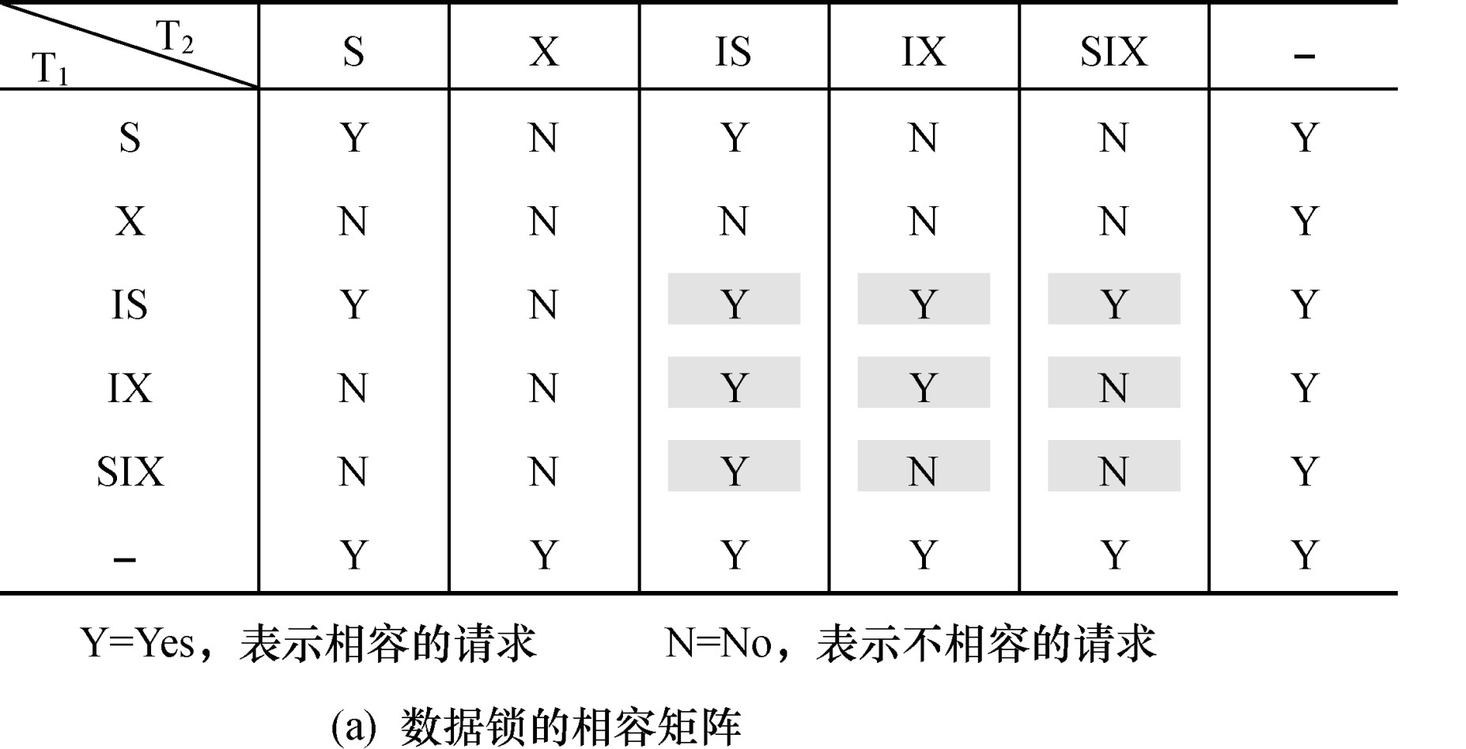
意向锁（续）
意向锁的相容矩阵

Slide 58
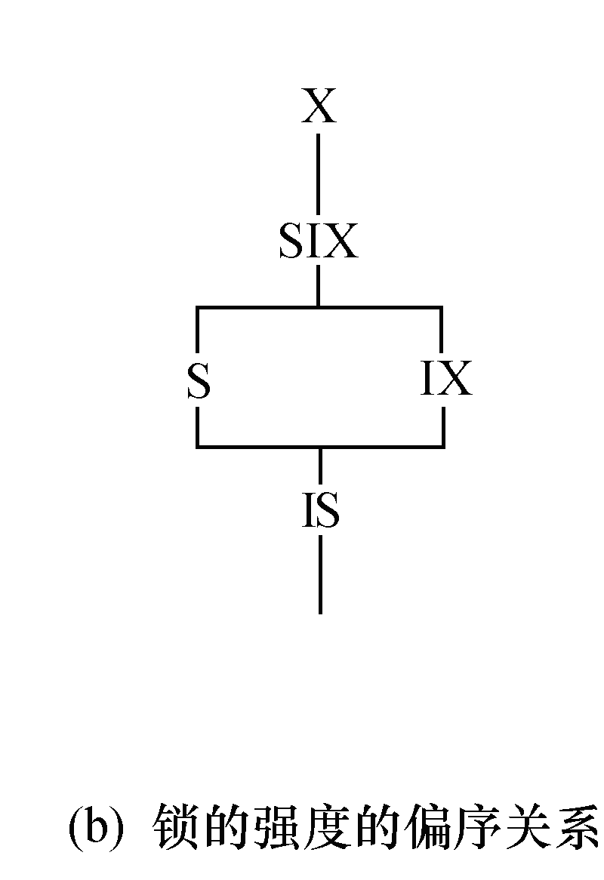
意向锁（续）
锁的强度
锁的强度是指它对其他锁的排斥程度
一个事务在申请封锁时以强锁代替弱锁是安全的，反之则不然

Slide 59
意向锁（续）
具有意向锁的多粒度封锁方法
申请封锁时应该按自上而下的次序进行
释放封锁时则应该按自下而上的次序进行
例如：事务T₁要对关系R₁加S锁
要首先对数据库加IS锁
检查数据库和R₁是否已加了不相容的锁(X或IX)
不再需要搜索和检查R₁中的元组是否加了不相容的锁(X锁)

Slide 60
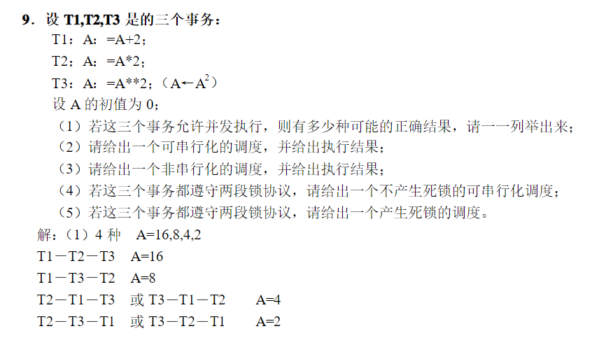
练习
课后练习题9

Slide 61
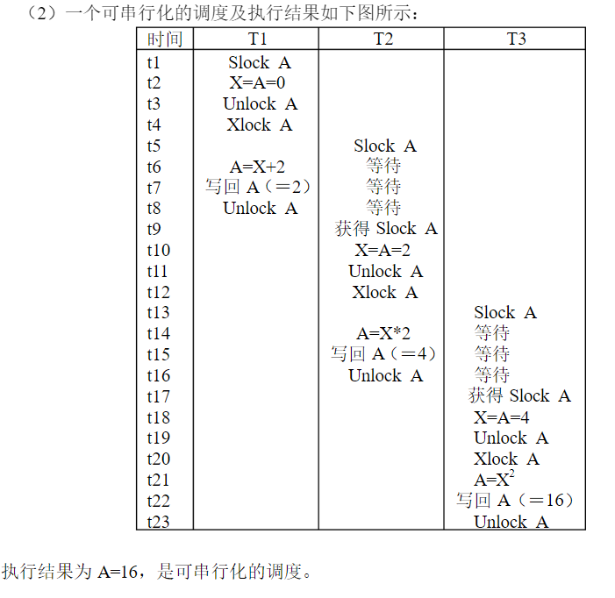
练习
课后练习题9

Slide 62
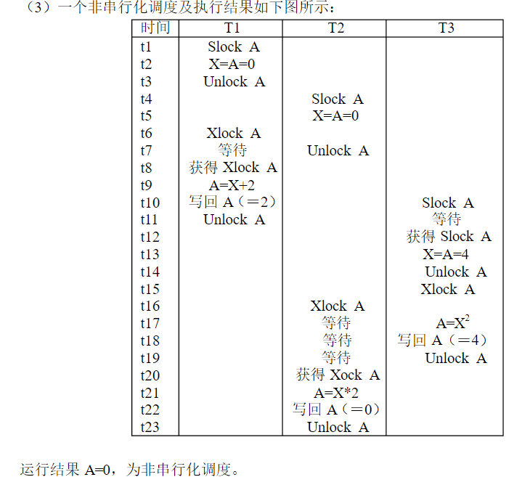
练习
课后练习题9

Slide 63
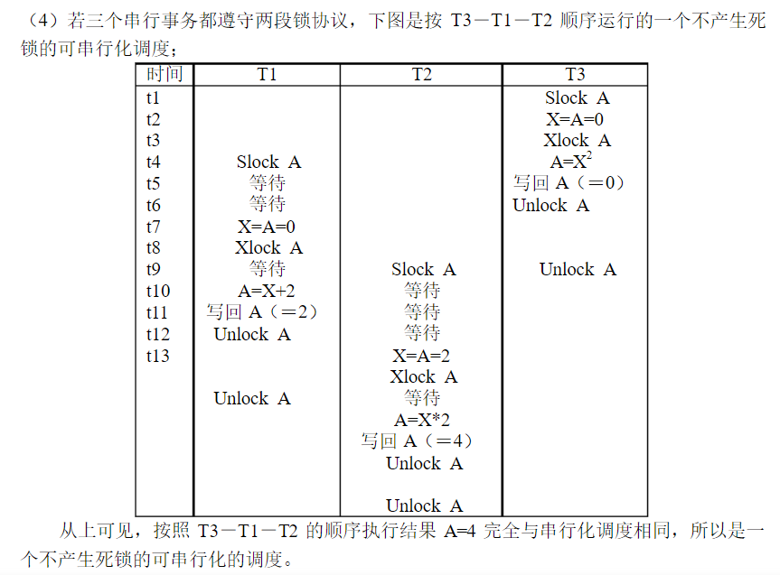
练习
课后练习题9

Slide 64
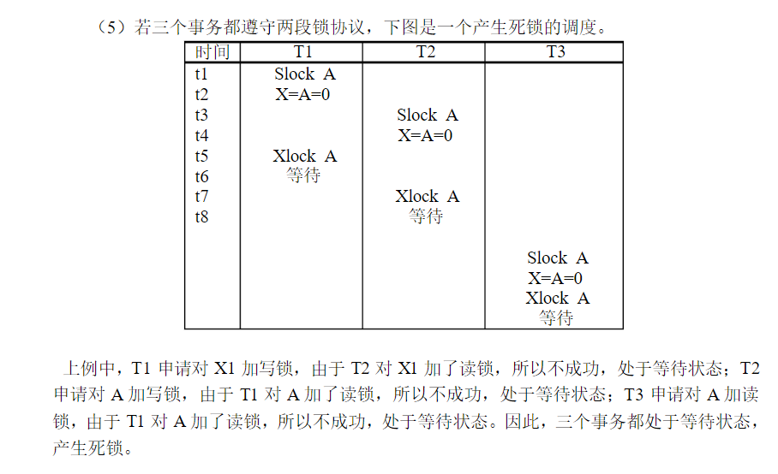
练习
课后练习题9

